Slide 1
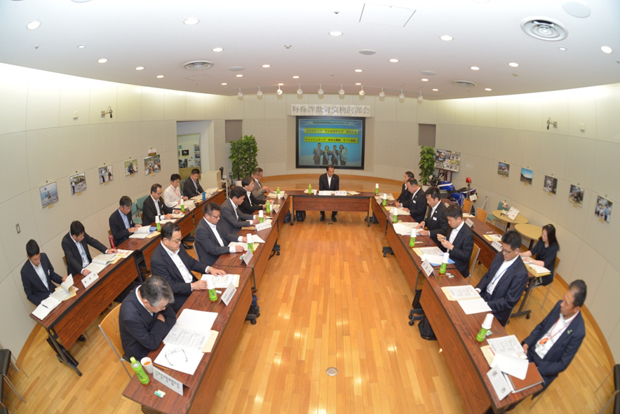
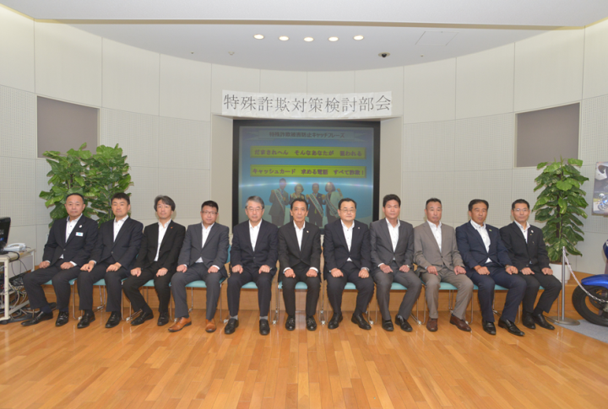
安まち通信
平成30年10月16日
大阪府安全なまちづくり推進会議
第9号
第２回 特殊詐欺対策検討部会の開催
本年10月３日、｢第２回特殊詐欺対策検討部会」を開催しました。
当推進会議の構成員間の横のつながりを構築すべく、まずは、当部会員間における意見・
要望等を調査し、その結果を基に意見交換を行いました。
また、特殊詐欺の被害防止のために、府民に分かりやすいキャッチフレーズを設定しました。
キャッチフレーズの設定
全手口の特殊詐欺の被害防止キャッチフレーズ
だまされへん
そんなあなたが 狙われる
ｷｬｯｼｭｶｰﾄﾞ交付型の特殊詐欺の被害防止ｷｬｯﾁﾌﾚｰｽﾞ
キャッシュカード
求める電話 すべて詐欺！
設定したキャッチフレーズについては、今後、ポスターやチラシ等の啓発物品で使用します。
構成員の皆様にあっても、あらゆる機会を通じて、このキャッチフレーズを活用し、広報啓発を願います。
主な意見・要望等
○ 特殊詐欺被害防止の好事例を府ホームページや各種会議等で公表し、取組強化や意識向上を図るのは
どうか。
○ 警備員の方に、引き続き、無人ATM等における警戒をしてほしい。
（特に携帯電話を使用しながら、ATM操作している高齢者への声かけ）
○ スーパーのレジ店員による声かけと、レジ袋への注意喚起文の印刷、またはチラシの同封を実施する。
○ 府内の市町村社会福祉協議会に対し、目を引くような啓発冊子を配布したり、委員への防犯意識を向上
させるための研修会を実施したりしてはどうか。
○ 引き続き、防犯協会による特殊詐欺未然防止キャンペーンを実施してほしい。
○ 特殊詐欺の具体的な事例の講習会等を継続して、高齢者へ手口や被害防止について周知してほしい。

Slide 2
